Slide 1

銀河中心方向天体の
固有運動測定と大規模探査
2016年12月27日(火) VLBI懇談会
山口大学 理工学研究科 物理・情報科学専攻
電磁宇宙物理学研究室 修士2年
木村 靖伊奈
共同研究者：藤沢健太、新沼浩太郎、森あかり(山口大学)
米倉覚則(茨城大学)

Slide 2
INTRODUCTION

Slide 3
SMBHの形成メカニズム
Sloan Digital Sky SurveyでZ～6のSMBHの発見
→宇宙年齢10億年の時にはすでにSMBH(10⁶⁻⁹ M  )が形成
Narayanan et al. 2001
SMBH形成メカニズム
①Eddington rate~1またはSuper-Eddington降着
ULXs、マイクロクエーサーetcで観測
② Direct collapse
超大質量星(～10⁵ M )からの恒星質量BH以上の質量のBHの形成
③BH同士の合体成長
合体後の銀河でBlack Hole Binaryを形成

Slide 4
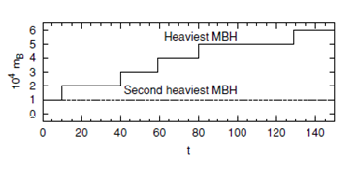
銀河合体とBHの合体
大質量銀河は複数の銀河の合体を通して形成
大質量銀河には複数のIMBH、SMBHが存在するはず
複数のBHは中心核と合体？
8個の銀河の合体のシミュレーション
銀河の合体に伴うBH(10⁶ M  )同士の合体
Z～6で10⁹ M 
Yuexing et al. (2007)
10⁷ M の10個のBHの
合体のシミュレーション
1つのBHに対してのみ合体
Tanikawa & Umemura (2011)

Slide 5
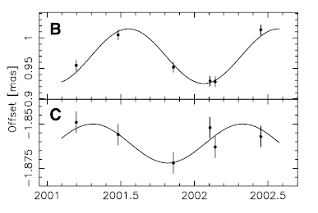
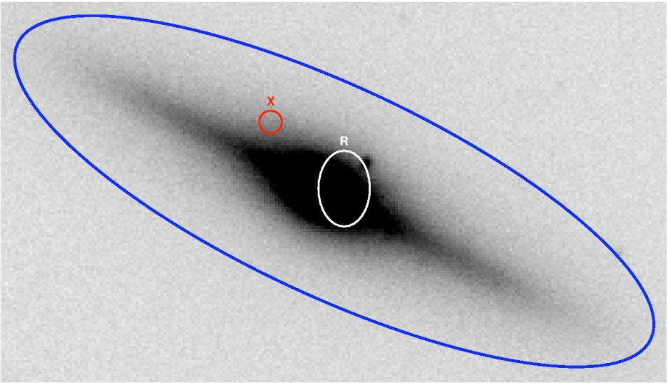
複数BHのある銀河
中間質量以上の2個のBHのある銀河が発見されている
3C66B、ESO 243-49、NGC6240 etc
3C66B:衝突直前のブラックホール
Sudou et al. (2003)
Farrell et al.(2009)
3C66B
軌道周期：1.05±0.03年
BHの距離:~10⁻² pc
ESO 243-49
白い円：中心核の位置
赤い円：IMBHの位置
中心核と合体？
Notes:
Lager BH ~10^9 Mo , smaller BH ~10^8Mo

Slide 6
研究目的
Sgr A*の近傍にも合体の証拠となる銀河系内BHが浮遊しているのではないか
Sgr A*近傍の浮遊BH発見
銀河中心のコンパクト天体の探査
予想される浮遊BHの特徴
コンパクト
スペクトルがフラット
短期の強度変動
背景AGNとは異なる固有運動
Sgr A*の特徴より

Slide 7
各観測概要
 | 目的 | 手法
OBSERVATION(1) 天体探査 | コンパクト天体の 探査 | VLAのカタログより選出した5天体をJVNで探査
OBSERVATION(2) 固有運動測定 | OBSERVATION(1) 検出天体の 距離を推定し 系内外の切り分け | 3天体に対しJVNで 位相補償観測
OBSERVATION(3) 固有運動測定 |  | source2に対しVERAで 位相補償観測
OBSERVATION(4) 大規模探査 | 候補天体増加のため コンパクト天体の探査 | より広範囲の天体を JVNで探査

Slide 8

OBSERVATION(1)-天体探査

Slide 9
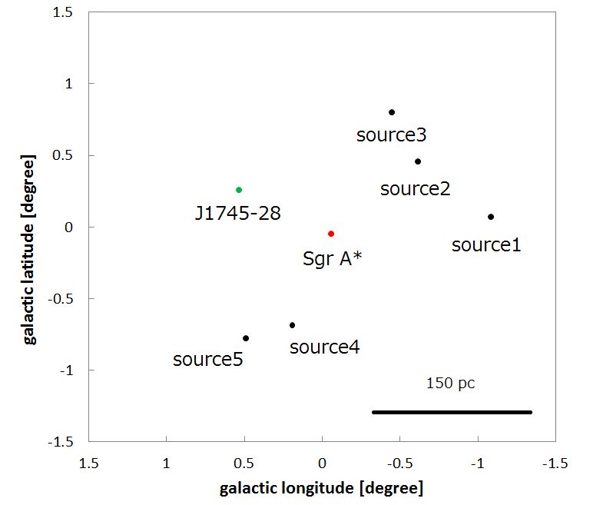
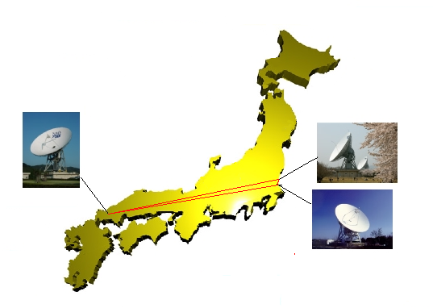
天体選出
2LCカタログ Lazio & Cordes (2008)
選定条件
1.4 / 5 GHzの両方で検出
スペクトル指数が-1より大
5GHzのフラックス密度が10mJy以上
5GHzのサイズが0.25秒角以下
→5天体選出
日時 ： June 2014/6/9
12:30－18:00(UT)
周波数：8.448 [GHz]
帯域幅 ：512 [MHz]
観測局 ：つくば、山口、日立
Target : 5scan (6 min/scan)
http://www.astro.sci.yamaguchi-u.ac.jp/jvn/img/jvnarray.jpg

Slide 10
検出天体のflux
5天体中4天体検出
1天体(source4)は
既知の系外天体
Compact
候補天体は3天体
広がっている？
Flux density
 | source1 | source2 | source4 | source5
Baseline | [mJy] | [mJy] | [mJy] | [mJy]
T – H | 38.5 | 32.2 | 133 | 33.0
T – Y | 40.5 | … | 60.3 | 41.6
Y - H | 26.1 | … | 45.4 | 27.4

Slide 11

輝度温度推定
一様輝度分布と仮定し下限値を推定
ビームサイズは各天体を検出した
最長基線の角分解能の二乗
$$T_{B}=\frac{c^{2}}{2k_{B}}\frac{S}{ν^{2}Ω_{S}}$$
 | source1 | source2 | source5
Beam size [mas^2] | 71.3 | 7455.4 | 71.3
輝度温度 [K] | 7.2×10⁶ | 8.5×10⁴ | 7.6×10⁶
非熱的放射(シンクロトロン放射)する高輝度天体

Slide 12
Observation (1) summary
GC方向のコンパクト電波源5天体をVLBIで探査
→候補天体3天体を検出(1天体は既知の系外天体のため除外)
コンパクト(masスケール)
高輝度(＞～10⁵K)
系内外切り分けのため
距離の推定が必要
予想される浮遊BHの特徴
コンパクト
スペクトルがフラット
短期の強度変動
背景AGNと異なる固有運動
Observation (1)

Slide 13
OBSERVATION(2)(3)-固有運動測定

Slide 14
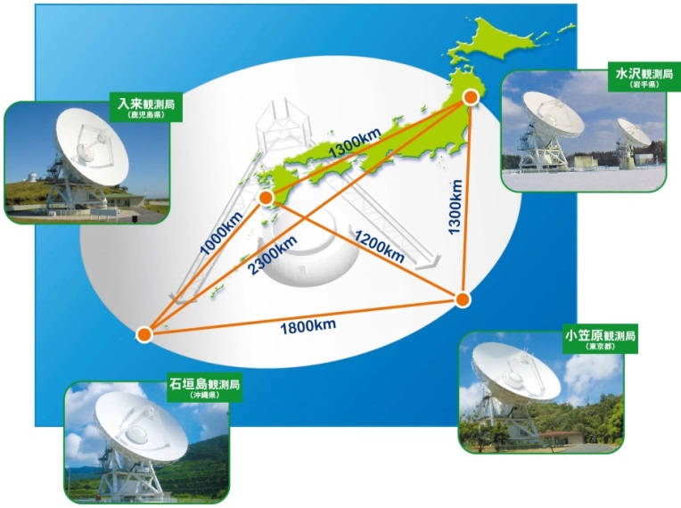
Observation parameters
Observation (2)
4 epoch : 2015/6/17, 7/20, 8/20, 10/15
時間 : 6hr/epoch
周波数：8.448 [GHz]
帯域幅 ：512 [MHz]
観測局 ：つくば、山口、日立
スイッチング位相補償
http://www.astro.sci.yamaguchi-u.ac.jp/jvn/img/jvnarray.jpg
Observation (3)
4 epoch：2015/11/23, 2016/1/11
2/21, 4/2
時間 : 5hr/epoch
周波数：23.464 [GHz]
帯域幅： 128 [MHz]
観測局：水沢、入来、小笠原、石垣
2 beam位相補償
http://www.sinet.ad.jp/case/kagoshima/vera_arry.jpg

Slide 15

Source2について
$$α=−0.21(S∝ν^{α})$$
330 MHz： Nord et al. (2004)
1.3・1.7 GHz：Lazio & Cordes (1998)
4.8 GHz：Roy, Rao & Subrahmanyan (2005)
1.4・5 GHz：Lazio & Cordes (2008)
8.4 GHz：observation(1)より
ATCA4.8 GHz イメージ
Roy, Rao & Subrahmanyan (2005)
23.5 GHzでの予想fluxは37.1 mJy

Slide 16
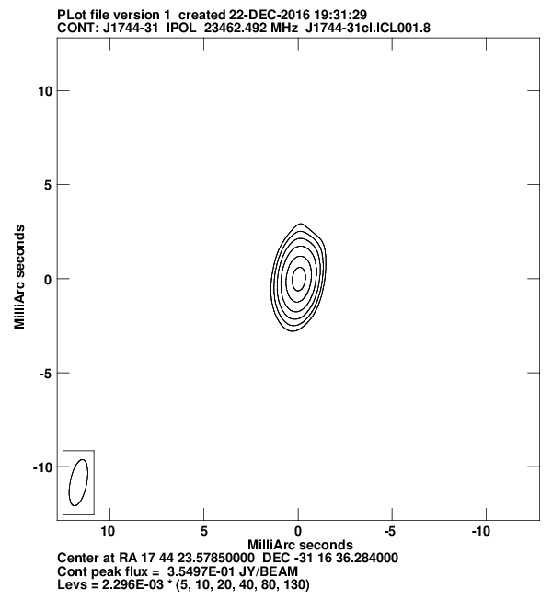
Reference(J1744-31) image
Source2との離角は2.11°
RA方向にやや広がりがあるが大きな構造は見られない
 | Max | rms
epoch | [mJy/beam]
1 | 354.9 | 2.3
2 | 280.4 | 1.4
3 | 295.0 | 2.0
4 | 308.4 | 2.5
1epoch

Slide 17
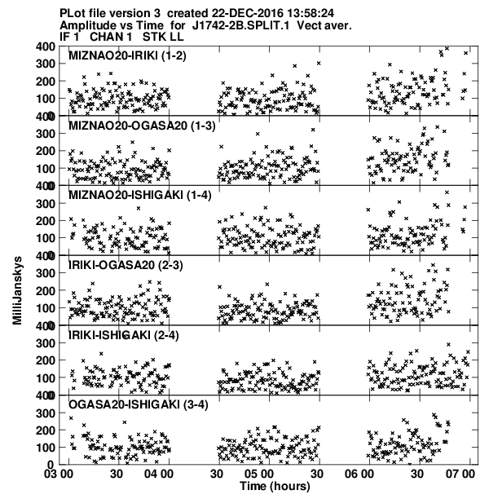
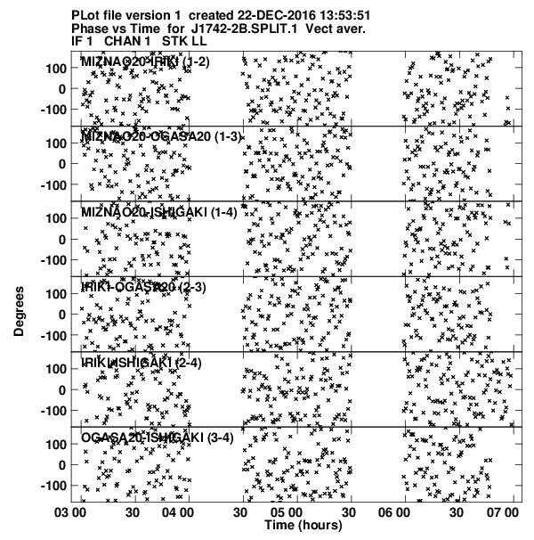
位相補償後ビジビリティ(1epoch)
2 – 4epochでも同様に収束はみられない

Slide 18
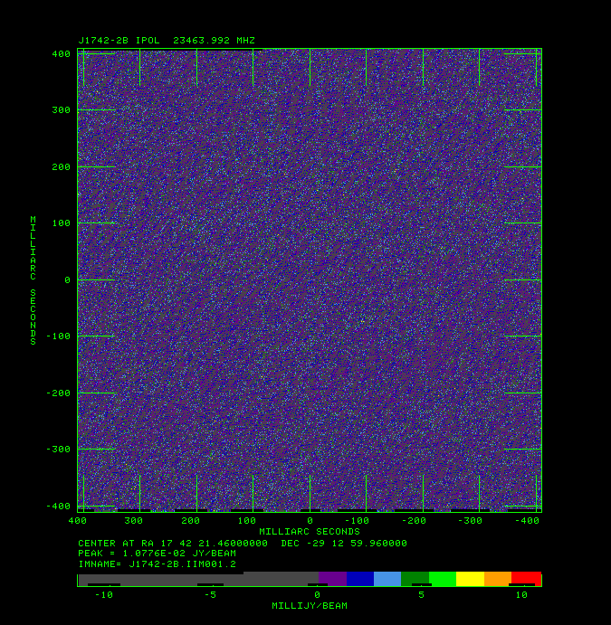
位相補償後image
 | Max | Min | Rms
epoch | [mJy/beam]
1 | 9.5 | -9.7 | 1.9
2 | 6.7 | -6.5 | 1.3
3 | 5.4 | -5.4 | 1.0
4 | 9.7 | -10.0 | 1.9
位相補償で天体検出出来ず
離角が大きすぎる？
ターゲットの位置のずれ？
ターゲットが暗すぎる？
1epoch
Pixel size : 0.1mas

Slide 19
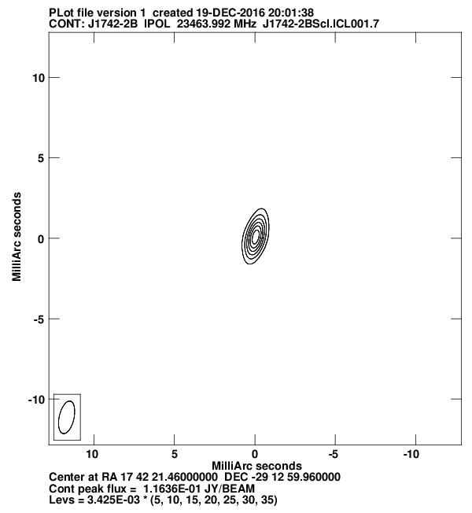
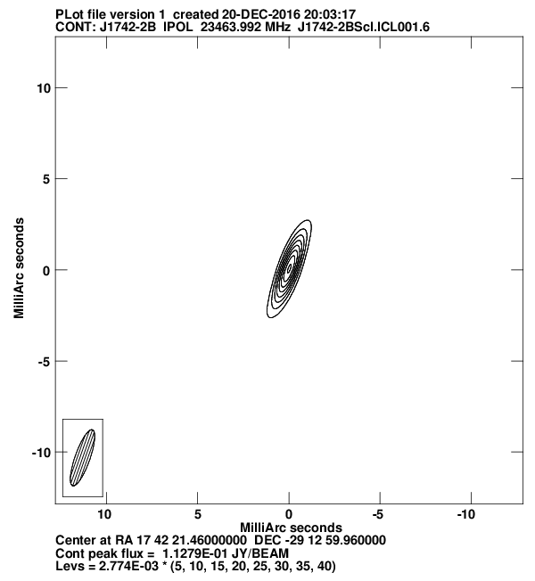
Source2 image
flux density
1epoch(左)
115.4 +/- 6.0[mJy]
3epoch(右)
107.8 +/- 5.0[mJy]
コンパクトな領域(3mas×0.7mas程度)から
111.6 mJy(2epoch平均)の放射
→予想flux(37.1 mJy)の3倍

Slide 20

スペクトル
周波数 [GHz] | flux [mJy] | 観測網 | 観測年
0.33 | 77.4 | VLA(A) | 1996-1998
1.3 | 155.8 | VLA(BnA) | 1994
1.4 | 37.2 | VLA(A) | 1996
1.7 | 60.6 | VLA(BnA) | 1994
4.8 | 41 | ATCA(6B) | 2000
5.0 | 94.3 | VLA(A) | 1999
8.4 | 32.2 | JVN | 2014
23.5 | 111.6 | VERA | 2016
$$α=−0.002(S∝ν^{α})$$
スペクトルは非常にフラット(スペクトル指数α=-0.002)
近似直線からのばらつきが大きい→誤差、角分解能、強度変動の可能性を考慮していく必要有

Slide 21
周波数と強度
同時観測
周波数 [GHz] | flux [mJy] | 観測網 | 観測日
0.33 | 77.4 | VLA(A) | 1996-1998
1.3 | 155.8 | VLA(BnA) | 1994/5/16,17
1.4 | 37.2 | VLA(A) | 1996/10/8,11/8
1.7 | 60.6 | VLA(BnA) | 1994/5/16,17
4.8 | 41 | ATCA(6B) | 2000/2/6
5.0 | 94.3 | VLA(A) | 1999/8/22
8.4 | 32.2 | JVN | 2014/6/9
23.5 | 115.4 | VERA | 2016/11/23
6ヶ月で2倍の強度差
観測日 | flux[mJy]
2014/6/9 | 32.2
2015/6/17 | 37.0
2015/7/20 | 41.0
2015/8/20 | 37.2
1.3-1.7 GHz : 角分解能ほぼ同じ
4.8-5.0 GHz : 5.0 GHzは4.8 GHzの約1/6の角分解能
8.4 GHz：角分解能は同じ
ほぼ強度差なし
数ヶ月のタイムスケールで強度が2-3倍に変動する可能性がある
Notes:
1.3-1.7 may 16/17 α=3.7
5 1999/8/22
4.8 2000/2/6

Slide 22
OBSERVATION(4)-大規模探査

Slide 23
天体検出率
JVN観測
実施日：2016/7/20, 7/31, 8/3, 8/4
時間:約6hr/epoch
周波数：8.448 [GHz]
帯域幅：512 [MHz]
観測局：つくば、山口、日立
Target : 3scan (6 min/scan)
天体検出基準
SNR3以上
2scan以上検出している
 | 観測天体数 | 長＋短基線検出 | 短基線 のみ検出 | total | 検出率
1 epoch | 13 | 1 | 3 | 4 | 0.31
2 epoch | 16 | 3 | 5 | 8 | 0.50
3 epoch | 16 | 3 | 4 | 7 | 0.44
4 epoch | 16 | 2 | 2 | 4 | 0.25
total | 61 | 9 | 14 | 23 | 0.37
詳細は山口大学の森さんのポスター

Slide 24

SUMMARY & PROSPECT

Slide 25
Summary
研究目的
SMBHは形成過程が未解明→ BH同士の合体も1つの要因ではないか？
Sgr A*の近傍の合体成長の証拠となるような浮遊BHを探査
 | 目的 | 結果
OBSERVATION(1) | 天体の探査 | 3天体検出
OBSERVATION(2) | 検出天体の 系内外の切り分け | Source2のfluxは変動していない
OBSERVATION(3) |  | 位相補償は出来ず 100mJy程度検出
OBSERVATION(4) | 候補天体増加 | 61天体中23天体検出
Prospect
引き続きObservation(2)の解析(現状位相補償出来ず)
Source2についてスペクトルや強度変動の議論、多周波モニタリング観測
固有運動測定の再観測

Slide 26
観測でご協力頂きました
筑波大学、茨城大学、国土地理院、国立天文台の皆様
ありがとうございました

